Slide 1
En&Ko translation
자연어 처리를 이용한 번역기
지도교수: 양희경
팀장: 서현수
팀원: 김현중, 김부용, 최다경

Slide 2
목차
---------------------------------------------------------------------------
1. 주제 도출 배경, AI 기술 활용기업 조사 종합 요약
2. 주제, 자연어 처리를 위한 번역기
3. 자연어 처리를 이용한 번역기 기업, 누가 개발하고 있을까?
4. 자연어 처리를 이용한 번역기, 어떤 기술이 쓰일까?
5. 자연어 처리를 이용한 번역기의 필요성, 왜 필요할까?
6. 자연어 처리를 이용한 번역기의 사업화 전략, 어떤 상황에서 사용할 수 있나?
7. 자연어 처리를 이용한 번역기, 역할 및 일정 계획

Slide 3
주제 도출 배경,
AI 기술 활용기업 조사 종합 요약

Slide 4
기업명 | 기업 분류 | 주목 서비스 | 서비스 설명 | AI와 결합된 기술
데이터마케팅코리아 | 중소기업 | Ma:deri | 성장률, 매출 등 예측 | 빅데이터 수집, 분석 및 추론
아마존 | 대기업 | AWS | 클라우드 서비스 | 클라우드 컴퓨팅
 |  | AMABOT | 고객 맞춤형 화면 구성 | 빅데이터 수집, 분석 및 추론
넷플릭스 | 대기업 | 스트리밍 컨텐츠 추천 | 고객 맞춤형 컨텐츠 추천 | 빅데이터 수집, 분석 및 추론
카카오 | 대기업 | 카카오데이터트렌드 | 데이터 조회 플랫폼 | 빅데이터 수집, 분석 및 추론, 시각화
카카오 브레인 | 대기업 | Pose API | 사진, 영상에서 사람의 자세 추출 | 컴퓨터 비전
 |  | 제주어 번역기 | 제주어를 표준어로 번역 | 자연어 처리
 |  | 문법 오류 교정 시스템 | 문법 오류를 교정 | 자연어 처리
구글 | 대기업 | 코로나19 확산 예측 모델 | 코로나 확산 가능성 예측 | 빅데이터 수집, 분석 및 추론
365mc병원 | 병원 | 인공지능 지방흡입 M.A.I.L | 의사의 손동작을 분석하여 결과 예측, 안정성 증대 | 의료 ICT
초록소프트 | 중소기업 | 유동인구 데이터 분석 | 유동인구 영상 인식 및 처리, 분석 | 컴퓨터 비전
Selectstart | 중소기업 | 캐시미션 | 데이터 가공 검수 | 데이터 수집 및 처리
네이버 클로바 | 대기업 | Clova Speech & Clova Voice | 음성 인식, 합성 기술 | 자연어 처리
 |  | CLOVA OCR | 사진에서 텍스트 정보 판독 | 컴퓨터 비전
한국항공우주연구원 | 정부 기관 | 드론∙위성 영상 활용 | 드론, 위성 영상에서 객체 인식 | 컴퓨터 비전
 |  | 자율비행 | 드론 자율비행 연구 | 무인 비행체
LG CNS | 대기업 | DAP Talk | 챗봇에 활용 가능한 대화 흐름 엔진 | 자연어 처리
무하유 | 중소기업 | 카피킬러 | 문맥정보분석기술로 표절검사 | 자연어 처리
Saltlux | 중소기업 | 챗봇 서비스 | 인공지능 상담 시스템 | 자연어 처리
드림어스 | 대기업 | FLO 맞춤형 플레이리스트 | 취향에 맞는 맞춤형 플레이리스트를 설정 | 빅데이터 수집, 분석 및 추론
소니 | 대기업 | 피사체 포착 | 빠르게 움직이는 피사체 포착 | 컴퓨터 비전
 |  | 노래에서 오디오 소스 분리 | 개별 악기 원음 추출, 재배치 | 사운드 인식, 처리
오드컨셉 | 중소기업 | PXL | 맞춤형 상품, 코디 추천 패션 마케팅, | 빅데이터 수집, 분석 및 추론

Slide 5
주제,
자연어 처리를 이용한 번역기
WHAT

Slide 6

자연어 처리를 이용한 번역기 기업,
누가 개발하고 있을까?
HW, SW 솔루션 컨설팅 회사
2019년 기준 AI 관련 특허 2,062건으로 세계 2위*
IBM Watson 개발
WHO
*출처: OxFirst, 2020년 7월 2일 기준

Slide 7
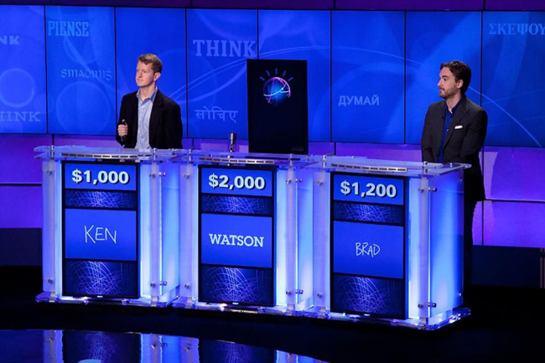

자연어 처리를 이용한 번역기 기업,
누가 개발하고 있을까?
IBM Watson
IBM에서 개발한 인공지능
★응용 분야
- 머신 러닝
- 음성 인식
- 자연어 처리
- 추천 시스템
- 컴퓨터 비전
WHO
https://www.ibm.com/kr-ko/products/category/technology/cognitive-computing-and-AI
*출처: 게티이미지

Slide 8
가장 중요한 부분
자연어 처리를 이용한 번역기, 어떤 기술이 쓰일까?
1. 쉽게
2. 충실하게
통계적 기계 번역 vs. 신경망 기계 번역
-통계적 기계 번역:
Neural Machine Translation(신경망 기계 번역)
Neural Net, SMT + NN, SMT(NN)
HOW
생성기술(Natural language generation, NLG)/ 기계번역(Machine translation)

Slide 9


자연어 처리를 이용한 번역기의 필요성, 왜 필요할까?
?
현대인에게 인터넷 검색은 일상입니다.
궁금한 것이 생겼을 때 우리는 검색을 합니다.
인터넷에는 인간의 모든 정보가 있다고 해도 과언이 아니기 때문입니다.
그러나 우리는 때로 언어의 장벽에 가로막혀 원하는
정보를 쉽게 찾지 못하기도 합니다.
WHY

Slide 10
자연어 처리를 이용한 번역기의 필요성, 왜 필요할까?
한국어로만 검색할 경우 찾을 수 있는 정보량
0.5%
영어를 이용해 검색할 경우 찾을 수 있는 정보량
60.9%
WHY
이제 두 가지 선택지가 있습니다.
영어를 공부한다.
영어 공부는 컴퓨터에게 맡긴다.
언어별 웹사이트 정보량
출처: W3Techs.com, 2021 년 4 월 8 일 기준

Slide 11

자연어 처리를 이용한 번역기의 사업화 전략, 어떤 상황에서 사용할 수 있나?
한국어 검색어 입력
한국어, 영어 검색어로 검색
검색 결과를 한국어로 출력
한국어, 영어 검색 결과
En&Ko translation
WHEN
사용자
Ex) “사과”에 대해 검색하면 “사과”로 검색한 결과와 “apple”로 검색한 결과를 전부 한국어로 번역해서 제공
정보의 바다
인터넷
한국어로만 검색할 때에 비해 정보량 개선!
영어로 나온 검색 결과도 번역되어 제공되므로 한국어 사용자 편의성 증가!

Slide 12
자연어 처리를 이용한 번역기, 역할 및 일정 계획
Project

